Slide 1
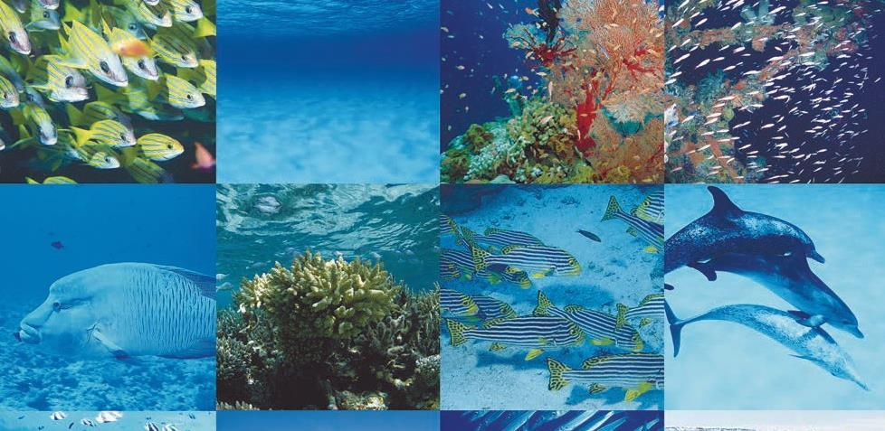
ってなんだろう?
エス ディー ジー ズ
SDGs
講師：日本ESD学会副会長 手島利夫（てじま・としお）
Notes:
朝日小学生新聞がお送りするWEB授業「SDGｓって何だろう？」
この授業は、日本ESD学会副会長の、手島利夫先生に伺ってまいります。
聞き手は私、松尾由紀子がお相手をさせていただきます。
手島先生、どうぞ、よろしくお願いいたします。
よろしくお願いいたします。

Slide 2
No one will be left behind
「だれも置き去りにしない」
意見の合わない人とも…
互いに目を合わせて、
笑顔でよろしく！
Notes:
松尾 No one will be left behind 「だれも置き去りにしない」 手島先生、これは・・・？。
手島 はい、SDGｓの考え方で最も大切なテーマ。
誰も置き去りにしない、平等を目指す世界においてとっても大事な事なんですね。
今日はWEB動画ですが、みんなと一緒に進めていきたいと思ってますのでよろしくお願いいたします。

Slide 3
こく ふく
今回のテーマは克服です。
Notes:
手島 これからの授業のテーマは克服です。
克服というのは“努力して乗り越えてきたこと“です。
これまでに人間はどんな努力をして、乗り越えてきたのかな？

Slide 4
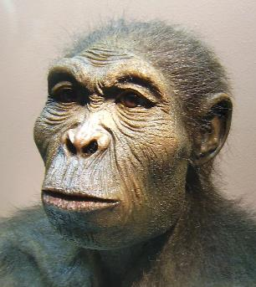
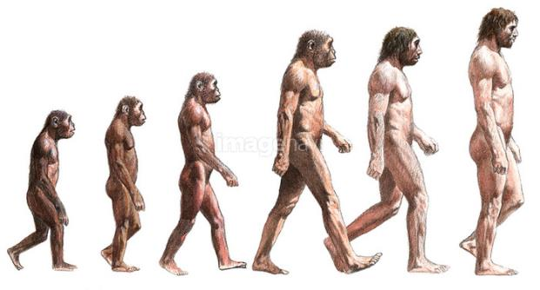
わたしたち人類のご先祖様は
240万年前にアフリカで生まれました。
これが人類のご先祖様
ホモ・ハビリス
ホモ・ハビリスはハイエナなど肉食獣の食べ残しを
狙い、その骨の中にある骨髄を食べていました。
骨を割るために偶然石器を発明したのです。
100万年以上の時が過ぎ、ホモ・ハビリスは
ホモ・サピエンスに進化を遂げ、アフリカをでて
世界中に広がっていったといわれています。
ホモ・ハビリス
240～140万年前
ホモ・サピエンス
Notes:
私たちのご先祖様は今から240万年前のアフリカで生まれたといわれています。これが人類のご先祖様のホモ・ハビリスです。ゴリラみたいだよね。
ホモ・ハビリスはハイエナとか肉食動物が食べた動物の骨の中の骨髄を食べていたそうです。骨を割るために偶然石器を発明しました。
そこから100万年以上の時が立つとホモ・ハビリスはホモ・サピエンスに進化しました。ホモ・サピエンスはアフリカを出て世界中に広がっていきました。

Slide 5

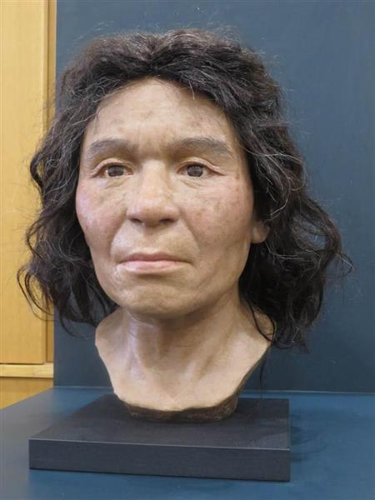
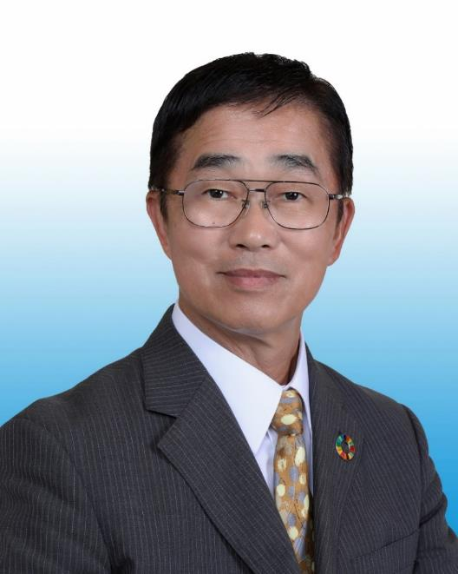
縄文時代って聞いたことありますか？
大体今から1万5000年前から2800年くらい前
これが骨から復元された縄文人の 女性の顔です。だいぶ我々に近いよね。
（国立科学博物館）
そしてこれが現在の人間です。
いい男だよね。
縄文人に似てるかな？
Notes:
日本に舞台を移します。皆さん社会科で縄文時代って習いましたか？
大体今から1万５千年から2800年ぐらい前の時代です。
これが骨から復元された縄文人の女性の顔です。 （どうですか？誰かに似てる？お母さん？）
現代人の顔に近いよね。
では現代人の顔を見てみましょう。なかなかいい男だと思いません？

Slide 6
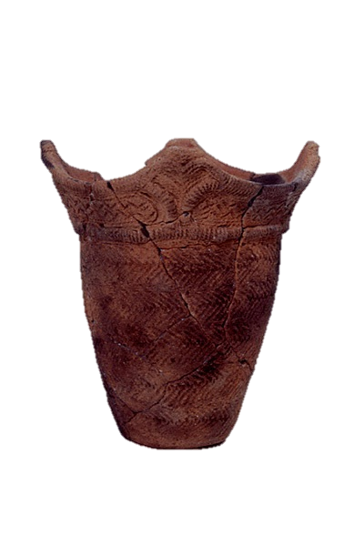
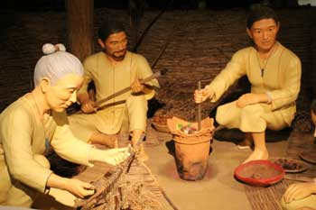
縄文時代のはじめに大変なことが
おこりました。
環境の変化により大型動物が減ってしまい、 食りょう危機 になってしまいました！
縄文式土器
土器で何ができたんだろう？
Notes:
縄文時代の初めに大変なことが起こりました。
環境の変化によって大型の動物が減ってしまい、食糧危機になってしまったのです。
そこで活躍したのがこの土器、縄文式土器です。 土器で何ができたと思いますか？

Slide 7
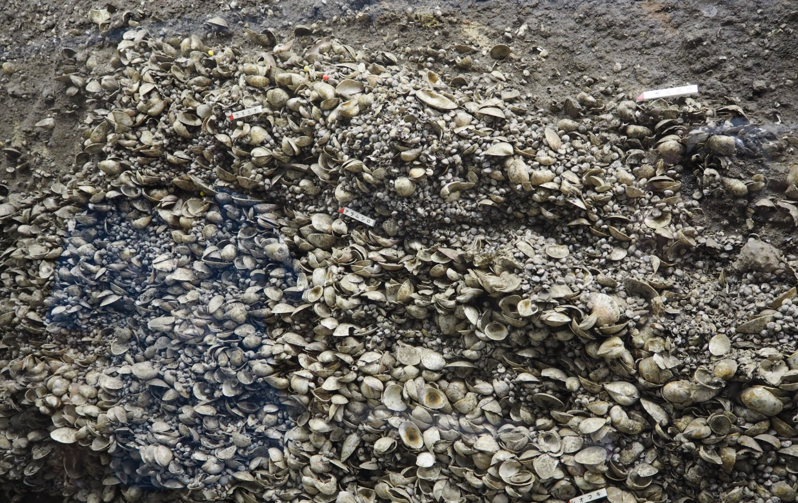
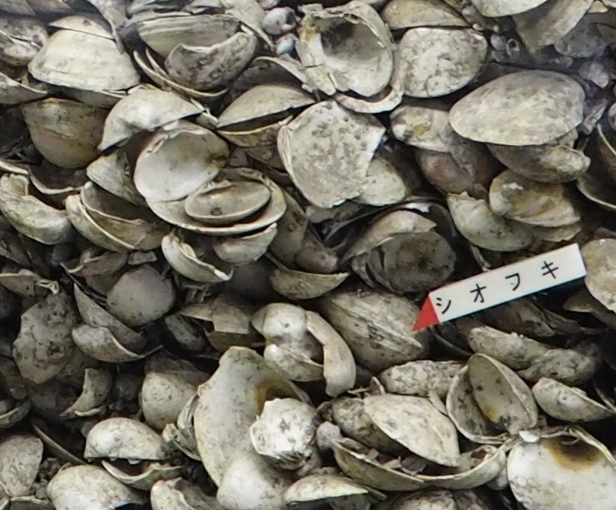
貝を食べて食りょう危機を克服できた～！
これなんだか知ってる？
Notes:
手島 これはなんだか知っていますか？
松尾 貝塚ですか？
手島 そうです、貝塚です。
この貝はシオフキという貝だそうですが、
大量の貝を食べる習慣があった証拠ですね。

Slide 8
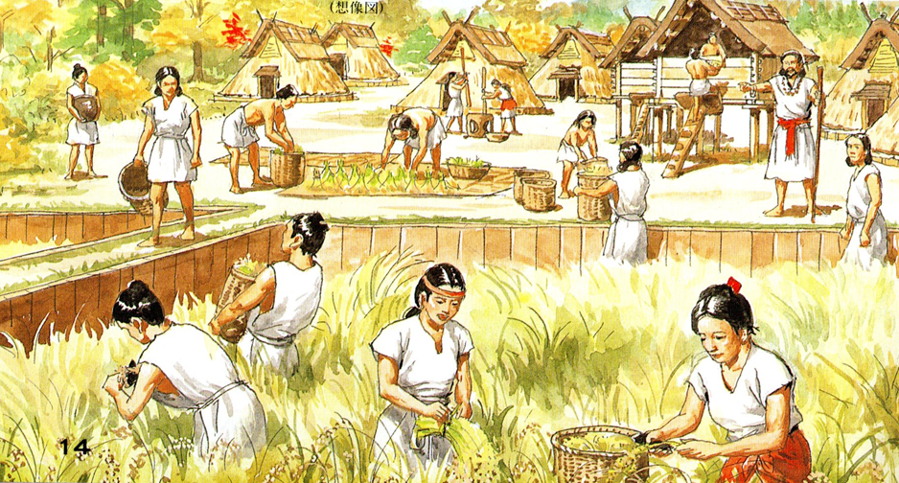
弥生時代にも・・・
稲作（農業）が始まり食りょう危機を克服できた～！
光文書院 社会科資料集６年Ｈ５より
Notes:
弥生時代にも稲作が始まり食りょう危機を克服できましたね！

Slide 9
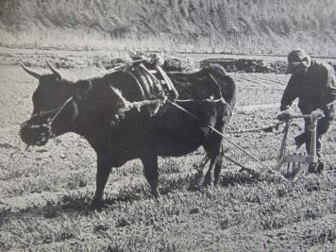
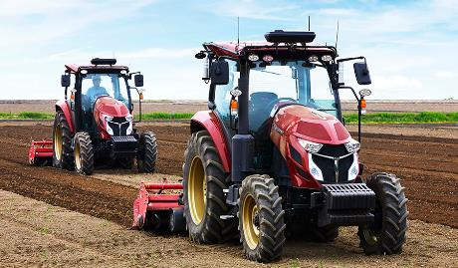
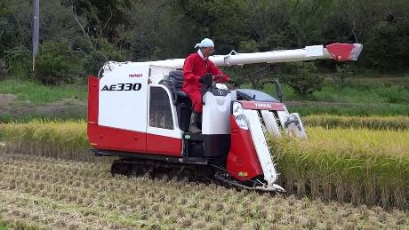
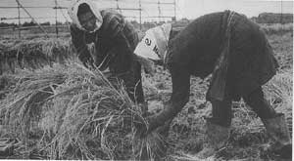
人口が増えても、農業も発展させ、
食りょう不足を克服できた～！
Notes:
人口が増えても、農業も発展させ、食りょう危機を克服できましたね！

Slide 10
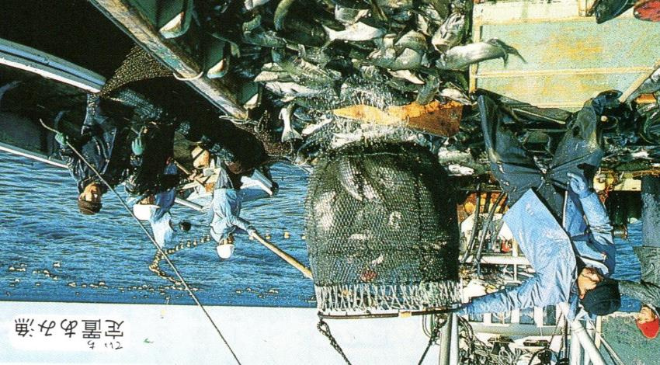
水産業も発展して・・・
食りょう問題を克服できた～！
光文書院 社会科資料集５年Ｈ４より
Notes:
水産業も発展して・・・食りょう危機を克服できましたね！

Slide 11
ミッション Ⅰ
私たち人間はこれまでに何を克服して
きたのでしょうか？
所要時間＝1分間
＊ご家族やお友達にも聞いて、増やしてみましょう。
Notes:
さて、それでは問題「ミッション1」です。
ただいま、「食糧危機」を紹介しましたが、私たち人間はこれまでに何を克服してきたのでしょうか？
３つ考えてノートに記入してください。ワークシートがある方はワークシートにお願いします。
「食りょう危機」は除いてくださいね。
所要時間は1分間です。

Slide 12
1:00

Slide 13
0:59

Slide 14
0:58

Slide 15
0:57

Slide 16
0:56

Slide 17
0:55

Slide 18
0:54

Slide 19
0:53

Slide 20
0:52

Slide 21
0:51

Slide 22
0:50

Slide 23
0:49

Slide 24
0:48

Slide 25
0:47

Slide 26
0:46

Slide 27
0:45

Slide 28
0:44

Slide 29
0:43

Slide 30
0:42

Slide 31
0:41

Slide 32
0:40

Slide 33
0:39

Slide 34
0:38

Slide 35
0:37

Slide 36
0:36

Slide 37
0:35

Slide 38
0:34

Slide 39
0:33

Slide 40
0:32

Slide 41
0:31

Slide 42
残り30秒
0:30

Slide 43
0:29

Slide 44
0:28

Slide 45
0:27

Slide 46
0:26

Slide 47
0:25

Slide 48
0:24

Slide 49
0:23

Slide 50
0:22

Slide 51
0:21

Slide 52
残り20秒
0:20

Slide 53
0:19

Slide 54
0:18

Slide 55
0:17

Slide 56
0:16

Slide 57
0:15

Slide 58
0:14

Slide 59
0:13

Slide 60
0:12

Slide 61
0:11

Slide 62
残り10秒
0:10

Slide 63
0:09

Slide 64
0:08

Slide 65
0:07

Slide 66
0:06

Slide 67
0:05

Slide 68
0:04

Slide 69
0:03

Slide 70
0:02

Slide 71
0:01

Slide 72
はい、終了
0:00

Slide 73
ミッション Ⅰ
私たち人間はこれまでに何を克服して
きたのでしょうか？
所要時間＝1分間
＊ご家族やお友達にも聞いて、増やしてみましょう。
Notes:
さて、それでは問題「ミッション1」です。
ただいま、「食糧危機」を紹介しましたが、私たち人間はこれまでに何を克服してきたのでしょうか？
３つ考えてノートに記入してください。ワークシートがある方はワークシートにお願いします。
「食りょう危機」は除いてくださいね。
所要時間は1分間です。

Slide 74
ミッション Ⅱ
ホニャララ
ものがたり
「〇〇克服物語」をつくってください。
Notes:
さて、次に[ミッション2]では、ミッション1で書き出したものの中から気にいったものを選び
「〇〇（ホニャララ）克服物語」を作ってもらいます。

Slide 75
食りょう不足克服物語
昔むかし、縄文人は土器を発明した。かたい木の実も土器で煮てみるとやわらかくなって、とてもおいしく 食べられることがわかった。
「これはいいものを発明したぞ、よしもっといろいろ
煮てみよう」
これまでは食べなかった貝も煮てみた。
煮ると貝はパカっと開いた。そして、その身はとても
おいしかった。
こうして縄文人は食りょう不足を克服した。
めでたし、めでたし
Notes:
食りょう不足克服物語
昔むかし、縄文人は土器を発明した。
かたい木の実も土器で煮てみるとやわらかくなって、とてもおいしく食べられることがわかった。
「これはいいものを発明したぞ、よしもっといろいろ煮てみよう」これまでは食べなかった貝も煮てみた。
煮ると貝はパカっと開いた。そして、その身はとてもおいしかった。
こうして縄文人は食りょう不足を克服した。めでたし、めでたし

Slide 76
ミッション Ⅱ
ホニャララ
ものがたり
「〇〇克服物語」をつくってください。
所要時間＝3分間
＊ご家族やお友達にも読んでもらいましょう。
Notes:
所要時間は3分間です。
ワークシート、または白い紙でも構いません。「〇〇（ホニャララ）克服物語」を作ってください。
ここではタイマーは動きませんので、ご自分で時計を計ってくださいね。
それでは始めてください！

Slide 77
食りょう不足克服物語
昔むかし、縄文人は土器を発明した。かたい木の実も土器で煮てみるとやわらかくなって、とてもおいしく 食べられることがわかった。
「これはいいものを発明したぞ、よしもっといろいろ
煮てみよう」
これまでは食べなかった貝も煮てみた。
煮ると貝はパカっと開いた。そして、その身はとても
おいしかった。
こうして縄文人は食りょう不足を克服した。
めでたし、めでたし
手島
松尾
Notes:
食りょう不足克服物語
昔むかし、縄文人は土器を発明した。
かたい木の実も土器で煮てみるとやわらかくなって、とてもおいしく食べられることがわかった。
「これはいいものを発明したぞ、よしもっといろいろ煮てみよう」これまでは食べなかった貝も煮てみた。
煮ると貝はパカっと開いた。そして、その身はとてもおいしかった。
こうして縄文人は食りょう不足を克服した。めでたし、めでたし

Slide 78
考えてみよう！
ホニャララ
ストーリー
「〇〇克服物語」は誰のためになったかな？
その克服によって
“個人の”
しあわせや
成長につながった
その克服によって
“みんなの”
（世界の）
しあわせや
成長につながった
Notes:
松尾 さて、「〇〇（ホニャララ）克服物語」はできましたか？
手島先生、出来たストーリーは、お友達やご家族にも読んでもらえるといいですね。
手島 その通りです。
そして、想像して書くだけでなく、クラスの友達やご 両親などとも話しながら、その物語によって克服された出来事は、「“個人の”しあわせや成長につながっ た」のか、「“みんなの”（世界の）しあわせや成長につながった」のか、考えてみるといいね。

Slide 79
何かを克服するということは、
今まであった世界をより良いものに変える
ということ
出発点は、「問題に気づく力」
Notes:
かを克服するということは、今まであった世界をより良いものに変えるということにもつながります。
出発点は、「問題に気づく力」これが足りないと難しいよ。
みなさんの住むこの世界が、この先もずーっと、豊か に続いていくために、何とかしなくてはいけない問題がたくさんありそうだよね。

Slide 80
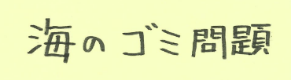
ミッション Ⅲ
「気づいてみよう！」
今、私たちが克服する問題は何だろう
*書き方例
所要時間＝２分間
解決しなくては
いけない問題を書く
＊ご家族やお友達にも読んでもらいましょう。
Notes:
さて、そこで[ミッション3]は「気づいてみよう！」です。 ©
みなさんの住むこの世界が、この先もずーっと豊かに続いていくために、克服しないといけない問題を1人
5つ、ノートかワークシートに書いてください。
所要時間は3分とします。
ここもタイマーは動きませんので、ご自分で時計を計ってくださいね。
それでは始めてください！

Slide 81

Notes:
さて、こちらはみんな目にしたことがあるよね。
SDGｓ（エスディージーズ）、これは「サステナブル・ディベロップメント・ゴールズ]と言って、
ずーっと続く、豊かな未来を創るために、国際連合で決めた１７の目標です。
キーワードは「誰ひとり取り残さない」という事。
それではここですべて紹介してもらいましょう。

Slide 82


ミッション Ⅳ
「SDGs 17の目標に位置づけよう！」
Notes:
さて、そこで[ミッション4]は
「当てはまる番号を記入しよう！」です。
ノートやワークシートに書いた5つの克服しないといけない問題に当てはまる番号を記入してください。

Slide 83


Notes:
1番目 貧困をなくそう
世界中あらゆる場所のあらゆる形態の貧困を終わらせよう。

Slide 84

Notes:
2番目 飢饉をゼロに
食事に困るような飢饉を終わらせ、
全ての人が一年を通して栄養のある十分な食料を確保できるようにし、持続可能な農業を促進しよう。

Slide 85

Notes:
3番目 すべての人に健康と福祉を
あらゆる年齢の全ての人々の健康的な生活を確保し、
福祉を促進しよう。

Slide 86

Notes:
4番目 質の高い教育をみんなに
全ての人が公平で質の高い教育をうけられるようにし、生涯にわたって学習できる機会を増やそう。

Slide 87

Notes:
5番目 ジェンダー平等を実現しよう
男女平等を達成し、
全ての女性や女子の能力の可能性を伸ばそう。

Slide 88

Notes:
6番目 安全な水とトイレを世界中に
全ての人が安全な水とトイレを利用できるよう、
衛生環境を改善し、ずっと管理していけるようにしよう。

Slide 89

Notes:
7番目 エネルギーをみんなに、そしてクリーンに
全ての人が、安くて安定した持続可能な近代的エネルギーを利用できるようにしよう。

Slide 90

Notes:
8番目 働きがいも経済成長も
誰も取り残さないで持続可能な経済成長を促進し、
全ての人が働きがいのある人間らしい仕事に就くことができるようにしよう。

Slide 91

Notes:
9番目 産業と技術革新の基盤を作ろう
必要なインフラに投資し、持続可能な形で産業を発展させ新たなものを創造していこう。

Slide 92

Notes:
10番目 人や国の不平等をなくそう
国内及び国家間の不平等を見直そう。

Slide 93

Notes:
11番目 住み続けられるまちづくりを
安全で災害に強く、持続可能な都市及び居住環境を実現しよう。

Slide 94

Notes:
12番目 つくる責任、つかう責任
より少ないもので、より大きな、より良い成果を上げる取り組みを進めていこう。

Slide 95

Notes:
13番目 気候変動に具体的な対策を
深刻な気候変動や、その影響を軽減するための緊急対策をおこなおう。

Slide 96

Notes:
14番目 海の豊かさを守ろう
海と、海の恵みを持続可能な開発のために守り、持続可能な形で利用しよう。

Slide 97

Notes:
15番目 陸の豊かさも守ろう
陸上の生態系や森林の保護・回復と持続可能な利用をすすめ、
砂漠化と土地の劣化に対処し、生物多様性の損失を阻止しよう。

Slide 98

Notes:
16番目 平和と公正をすべての人に
持続可能な開発に向けて、平和で誰も置き去りにしない社会を促進し、
全ての人が法や制度で守られる社会を構築しよう。

Slide 99

Notes:
17番目 パートナーシップで目標を達成しよう
目標の達成のために必要な手段を強化し、
持続可能な開発にむけて世界のみんなで協力しよう。

Slide 100
Notes:
以上、 SDGｓ「サステナブル・ディベロップメント・ゴールズ」
持続可能な開発の、17個の目標でした。
みんなにはさっき「ミッション3」で書いてもらった
「克服しないといけない問題」がSDGｓ17個の目標のどれにあたるかを考えてもらいたい。
きっとどれかの目標に含まれていると思うんだよね。

Slide 101
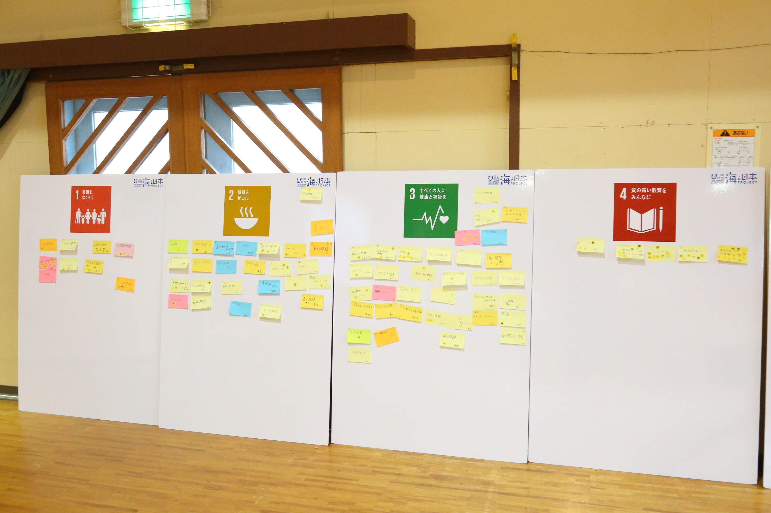

Slide 102
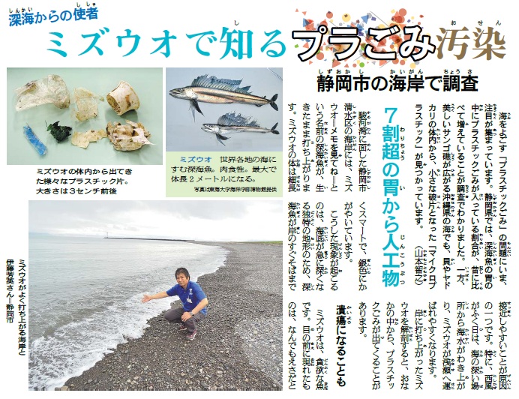
2019年8月29日 朝日小学生新聞記事より

Slide 103
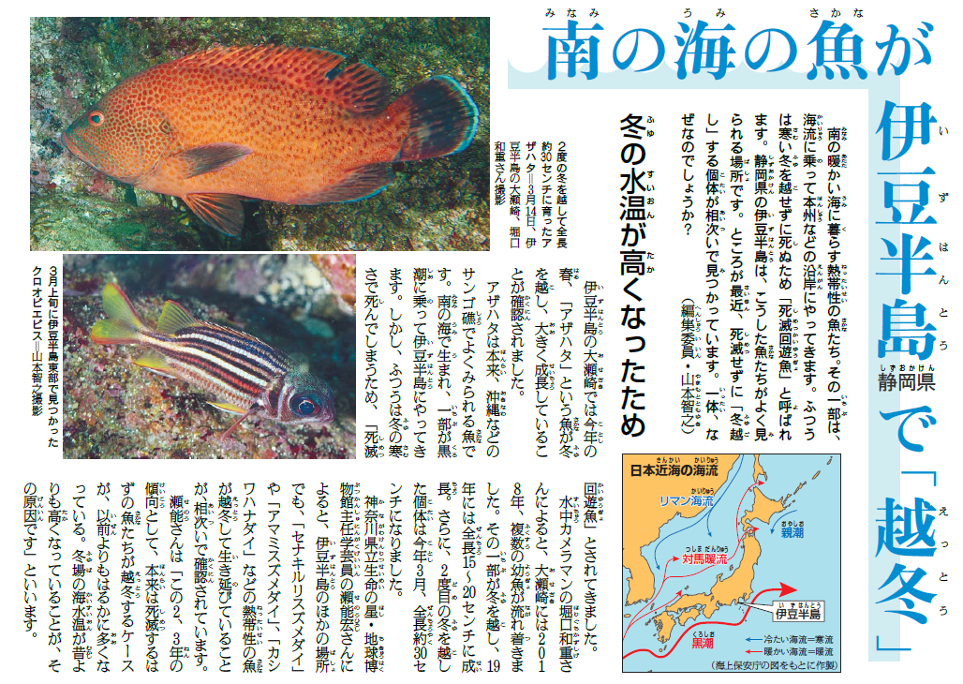
2020年5月15日 朝日小学生新聞記事より

Slide 104
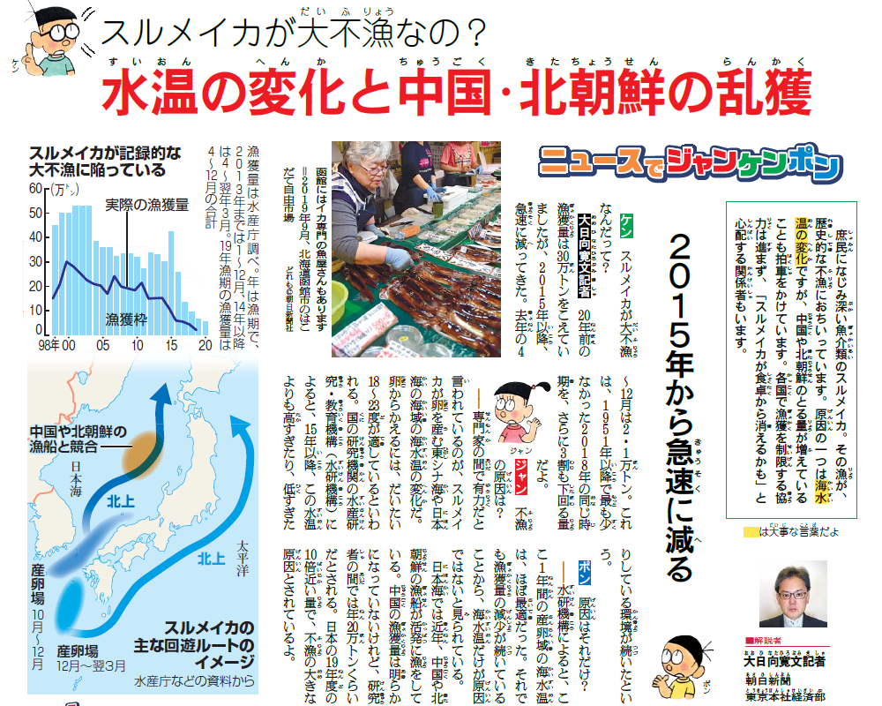
2020年4月3日 朝日小学生新聞記事より

Slide 105


Notes:
13番目の気候変動、15番目の陸の豊かさも関係してくるんだよね。

Slide 106
・知らなかった
・気づかなかった
・問題に気づく力、そして学ぶ力
・何が大切か判断し、実践する力
・協力のためのコミュニケーション能力
Notes:
こうしてみていくと、世界には
・知らなかった
・気づかなかった
問題がまだまだありそうですね。
問題を解決するための力として
・問題に気づく力、そして学ぶ力
・何が大切か判断し、実践する力
・協力のためのコミュニケーション能力
などが大事なんですよ。

Slide 107

こどもでも、遠慮はいらないのです
講師：日本ESD学会副会長 手島利夫（てじま・としお）
Notes:
さて、みんなはどっちだと思ったかな？
答えはこの通り。
「こどもでも遠慮はいらないのです」
こどもにだって世界を変えていく力はあるのです。
あなたが今まで、特になあ～んにも取り組めていなかったとしたら、目の前に重要な問題があるのに、気づいてこなかったということです。
今日の勉強をきっかけに、みなさんが自分が住む地域はもちろん、世界全体にも目を向けて、ＳＤＧｓという地球的な問題に興味や関心を深めてもらえたら、うれしいです。
今日は一緒に考えてくれて、ありがとうございました。

Slide 108
ってなんだろう?
エス ディー ジー ズ
SDGs
講師：日本ESD学会副会長 手島利夫（てじま・としお）
企画制作 朝日学生新聞社 協力 日本ESD学会

